Slide 1
Section 2_ ML
유권자의 개별 특성과 투표여부

Slide 2

목차
Table of contents
1
데이터 선정 이유 및 프로젝트 목적
2
EDA & DATA WRANGLING
3
모델학습 및 검증
4
모델 해석
5
후기

Slide 3
Part 1
데이터 선정 이유 및 프로젝트 목적

Slide 4
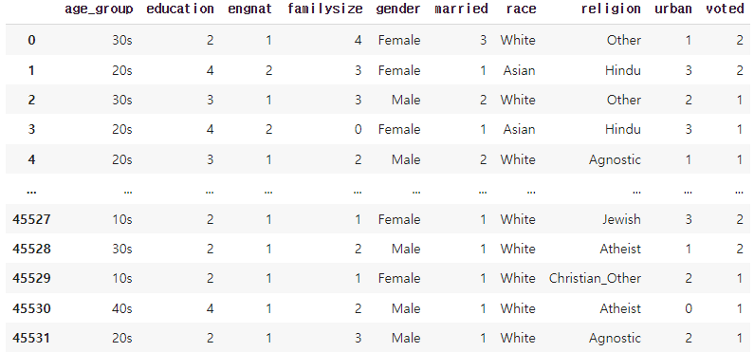
Part 1
데이터 선정 이유 및 프로젝트 목적
유권자의 심리 설문 결과와
개별 특성이 함께 기록 되어있음
유권자의 개별 특성과
투표율의 상관관계를 파악
머신러닝의 원리를 이해하고
데이터에 맞는 모델을 학습
정확도가 높은 모델 만들기
원본 데이터 특징
선정 목적
개인적인 목표

Slide 5

[ ]
연령, 결혼여부, 교육수준이
투표 여부에 영향을 미칠 것이다

Slide 6
Part 2
EDA & DATA WRANGLING

Slide 7
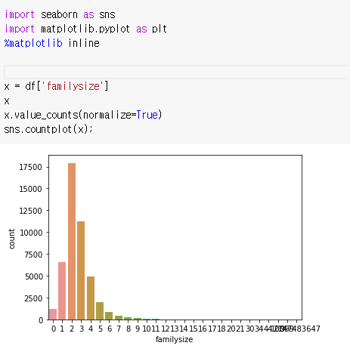
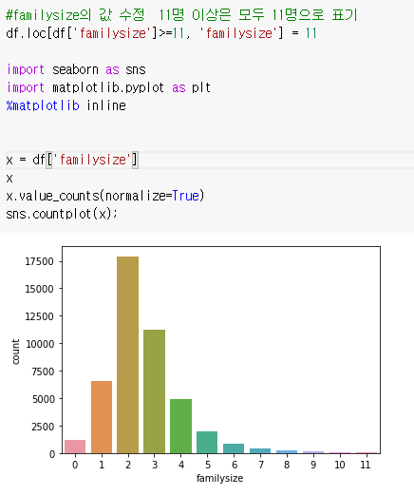
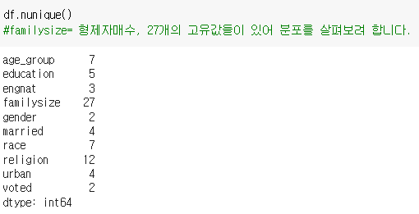
Part 2
EDA & DATA WRANGLING
B
A

Slide 8
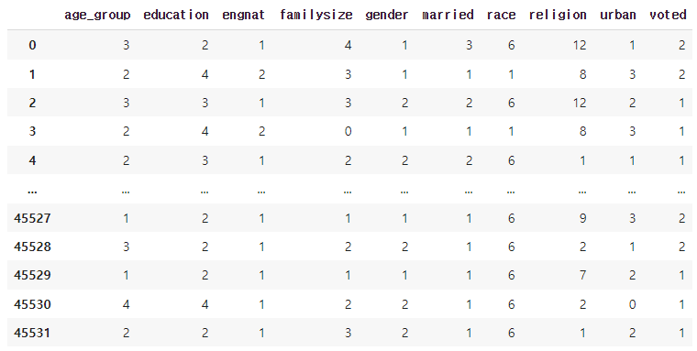
Part 2
EDA & DATA WRANGLING
B
A

Slide 9
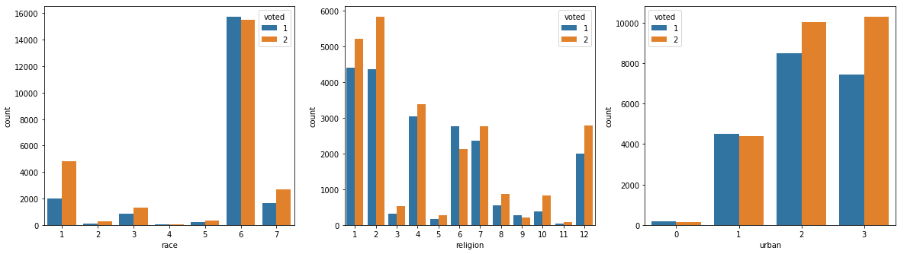
Part 2
특성별 타겟 값 시각화

Slide 10
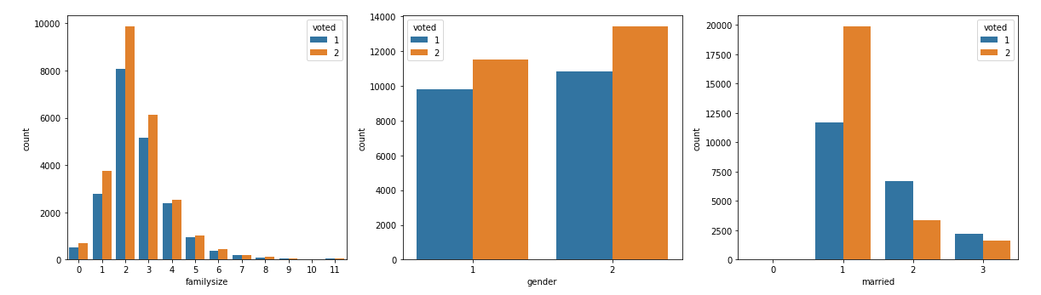
Part 2
특성별 타겟 값 시각화

Slide 11
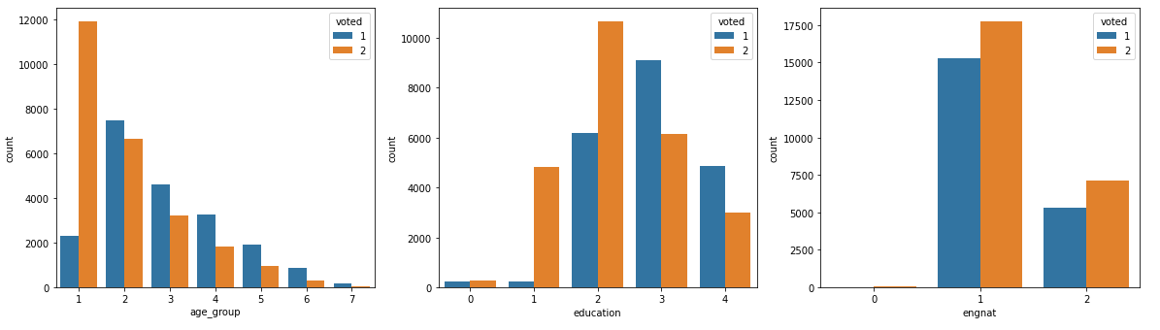
Part 2
특성별 타겟 값 시각화

Slide 12
Part 3
모델학습 및 검증

Slide 13
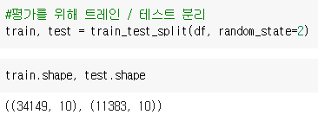
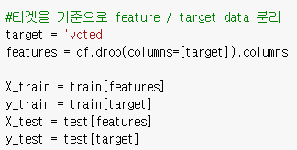
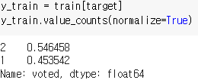

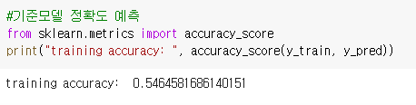
Part 3
모델학습 및 검증
Train_Test_Split
Feature / Target 기준 분리
기준모델 정하기 (1)
기준모델 정하기 (2)
기준모델 결과

Slide 14
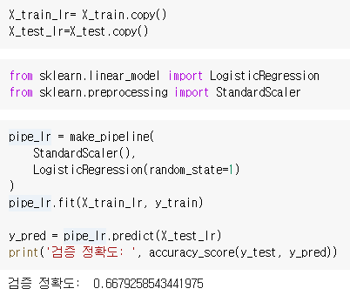
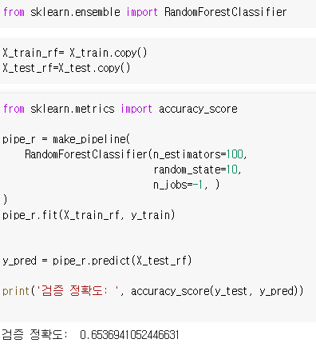
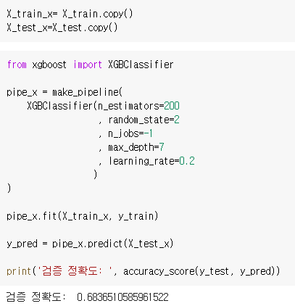
Part 3
모델학습 및 검증
로지스틱 회귀
랜덤포레스트
XGBOOST

Slide 15
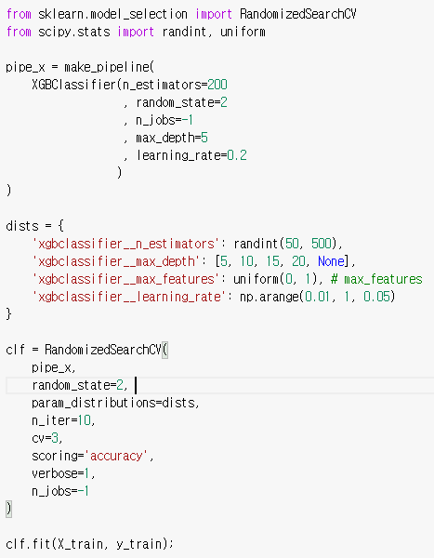
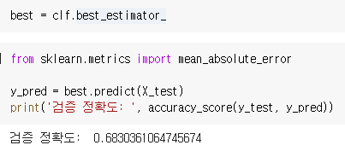
Part 3
모델학습 및 검증
RandomizedSearchCV
RandomizedSearchCV 결과
성능에 큰 영향이 없는
피쳐값 제거 결정
오히려 성능이 감소함
XGB 모델 검증 정확도: 0.6836510585961522
RandomizedSearchCV : 검증 정확도: 0.6830361064745674

Slide 16
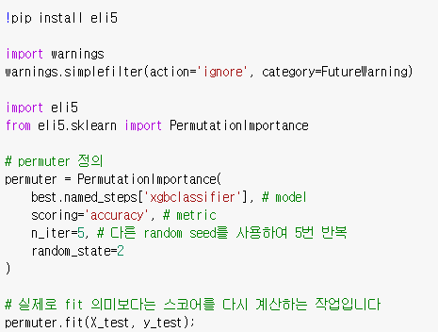
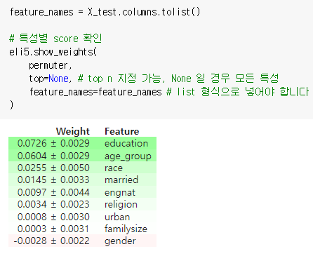

Part 3
모델학습 및 검증
특성중요도 파악하기
특성별 score 확인
하이퍼파라미터
다시 지정

Slide 17
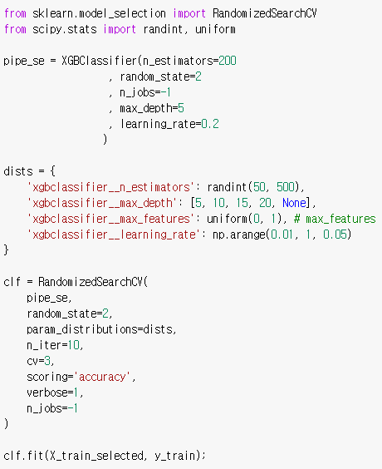
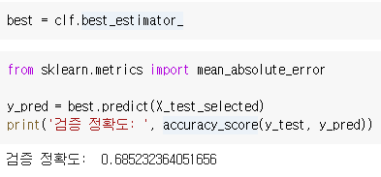
Part 3
모델학습 및 검증
RandomizedSearchCV_ again
RandomizedSearchCV_again 결과
아주 근소하게 성능이
증가한 것을 확인 할 수 있음
RandomizedSearchCV : 검증 정확도: 0.6830361064745674
RandomizedSearchCV_again : 검증 정확도: 0.685232364051656

Slide 18
Part 4
모델 해석

Slide 19
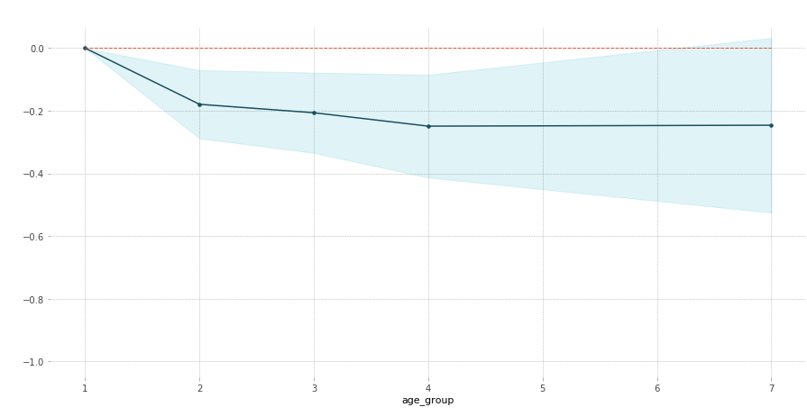
Part 4
PDP
Age_group

Slide 20
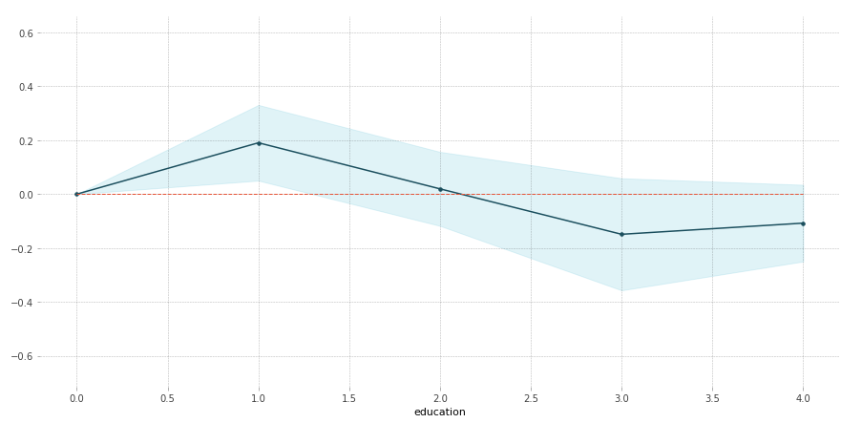
Part 4
PDP
Education

Slide 21
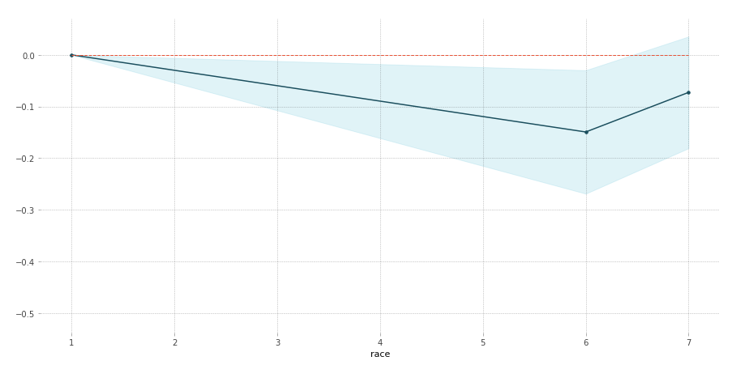
Part 4
PDP
Race

Slide 22
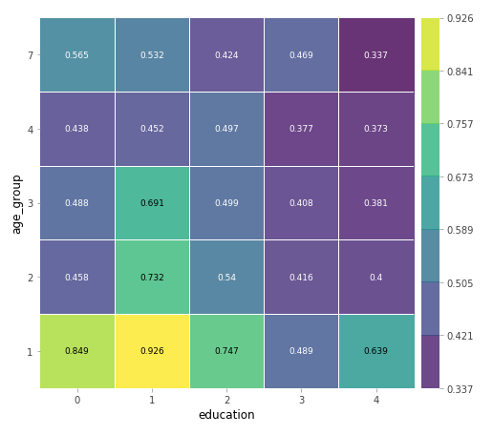
Part 4
PDP
AGE_EDU HEATMAP
시각화 결과
연령대가 낮고, 교육 수준이 낮은
유권자 층이 더 투표를 많이 함

Slide 23
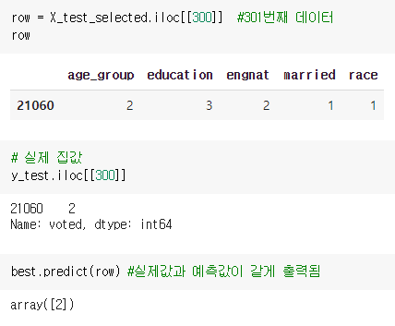
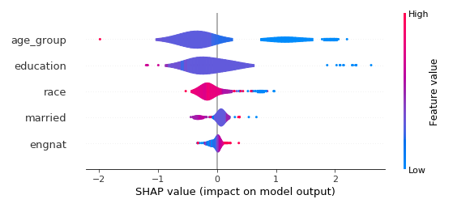
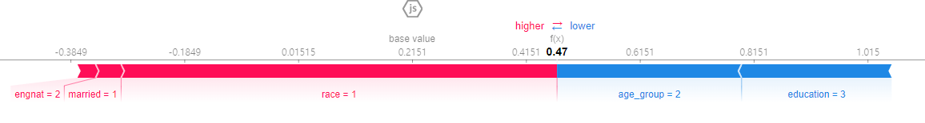
Part 4
SHAP

Slide 24

연령, 결혼여부, 교육수준이
투표 여부에 영향을 미칠 것이다
인종을 고려해야함
연령이 낮고, 교육 수준이 낮은 유권자층에서
높은 투표율이 나타남

Slide 25
Part 5
후기

Slide 26

인코딩 부족
하이퍼파라미터 조정 실패
해석이 매끄럽지 않음
그래도 최선을 다 했다

Slide 27

감사합니다 :-)

